Slide 1


CSS
O COdigo Contra Ataca
DOMINE O ESTILO NA GALÁXIA DOS SELETORES
HENNIO FLAVIO NAVES SOUZA

Slide 2

Principais Seletores CSS e Exemplos Reais
O CSS (“Cascading Style Sheets”) utiliza seletores para definir quais elementos do HTML serão estilizados. Vamos explorar os principais seletores CSS com explicações simples e exemplos práticos.

Slide 3

01
SELETOR UNIVERSAL

Slide 4

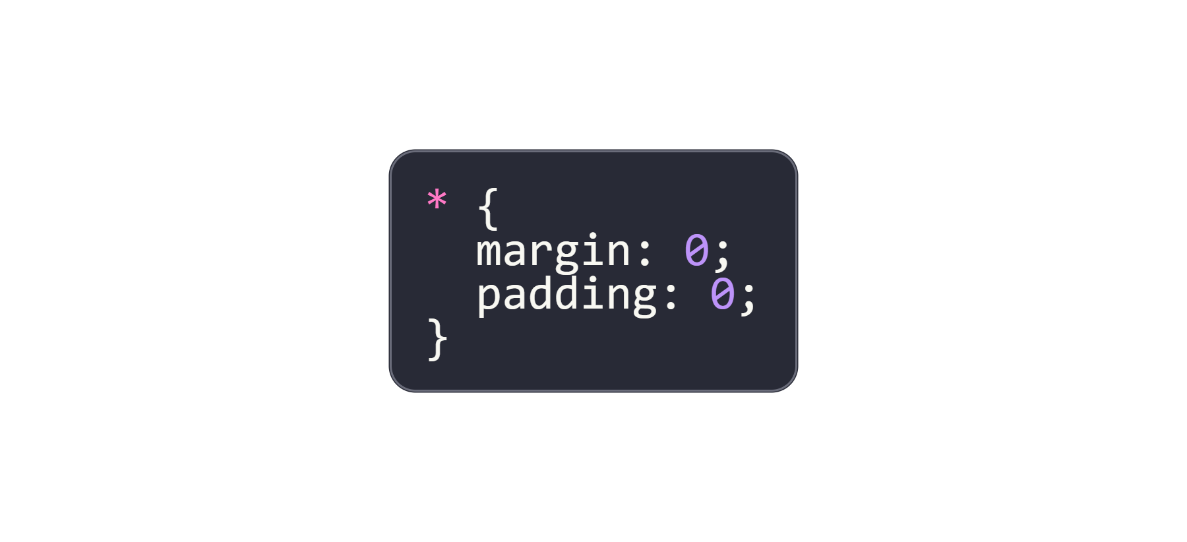
1. Seletor Universal (*):
. Aplica o estilo a todos os elementos da página.
Exemplo real: Resetar margens e espaçamentos de todos os elementos.

Slide 5
02
SELETOR DE ELEMENTO

Slide 6
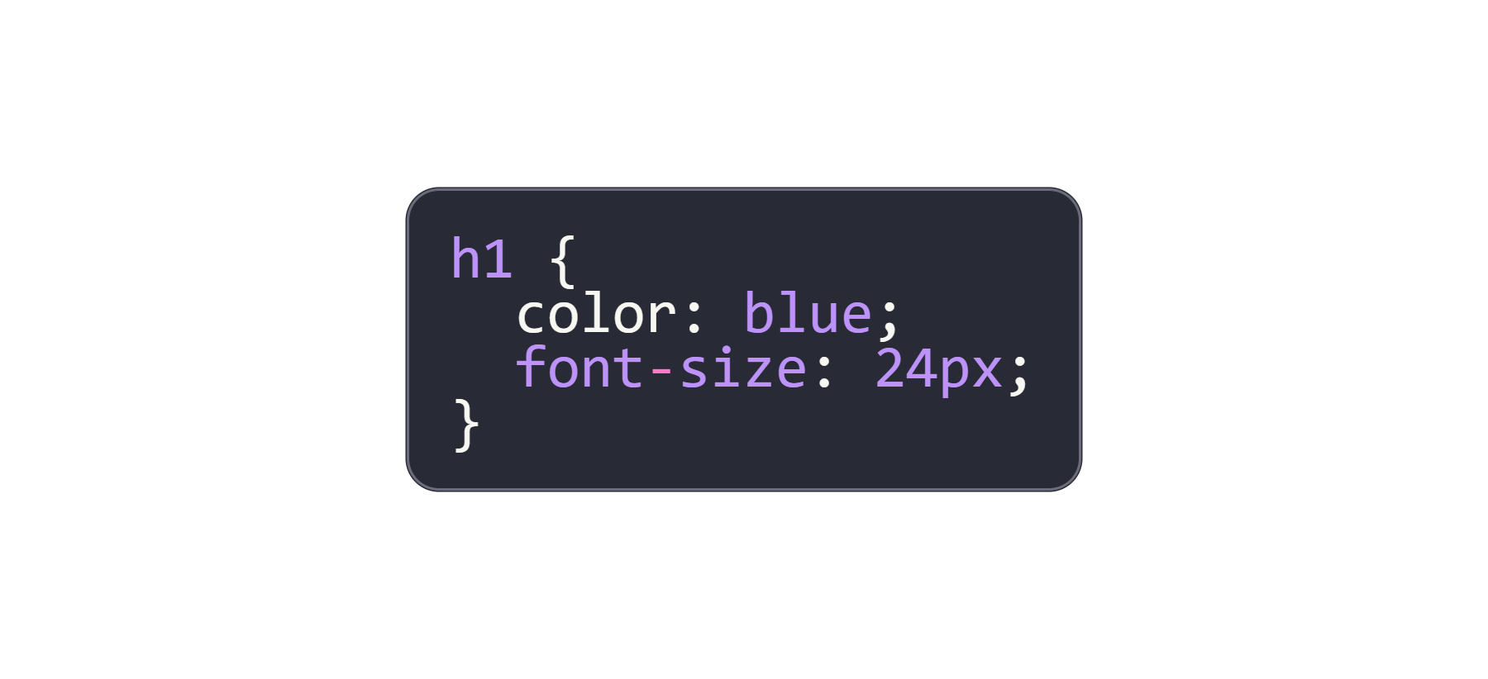
2. Seletor de Tipo (elemento):
Estiliza todos os elementos de um tipo específico
Exemplo real: Alterar a cor e o tamanho de todos os títulos <h1>.

Slide 7
03
SELETOR DE CLASSE

Slide 8
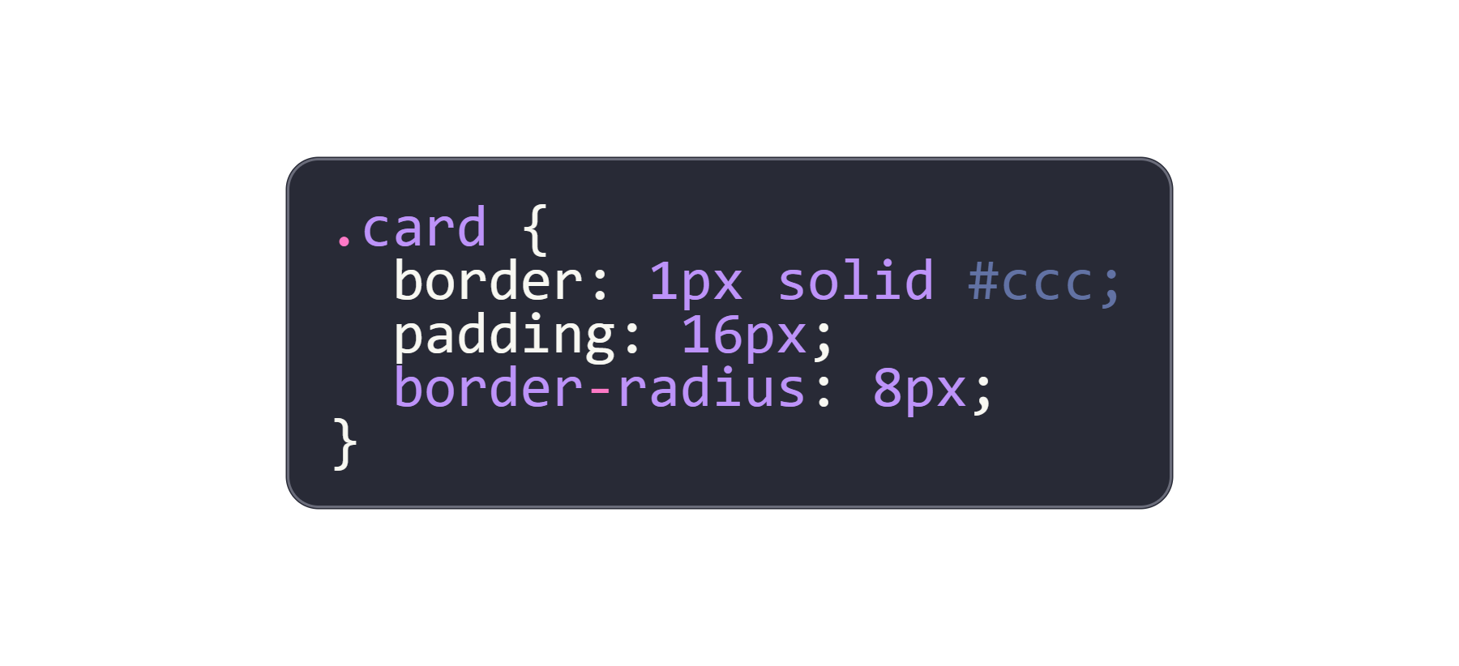
3. Seletor de Classe (.classe):
Aplica o estilo a elementos com uma classe específica.
Exemplo real: Criar um design padrão para caixas de conteúdo.

Slide 9
04
SELETOR DE ID

Slide 10
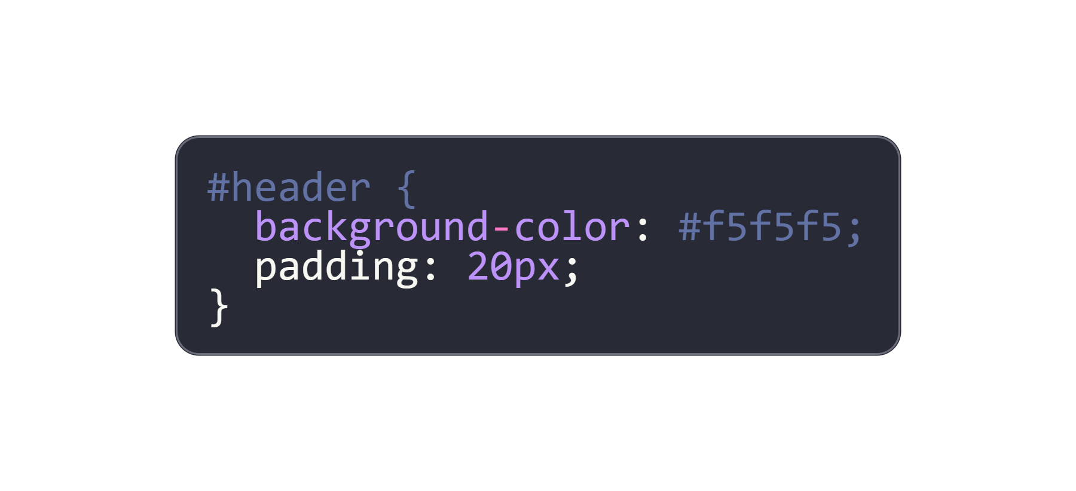
4. Seletor de ID (#id):
Estiliza um elemento com um ID específico.
Exemplo real: Aplicar estilo exclusivo para o cabeçalho.

Slide 11
05
SELETOR DESCENDENTE

Slide 12
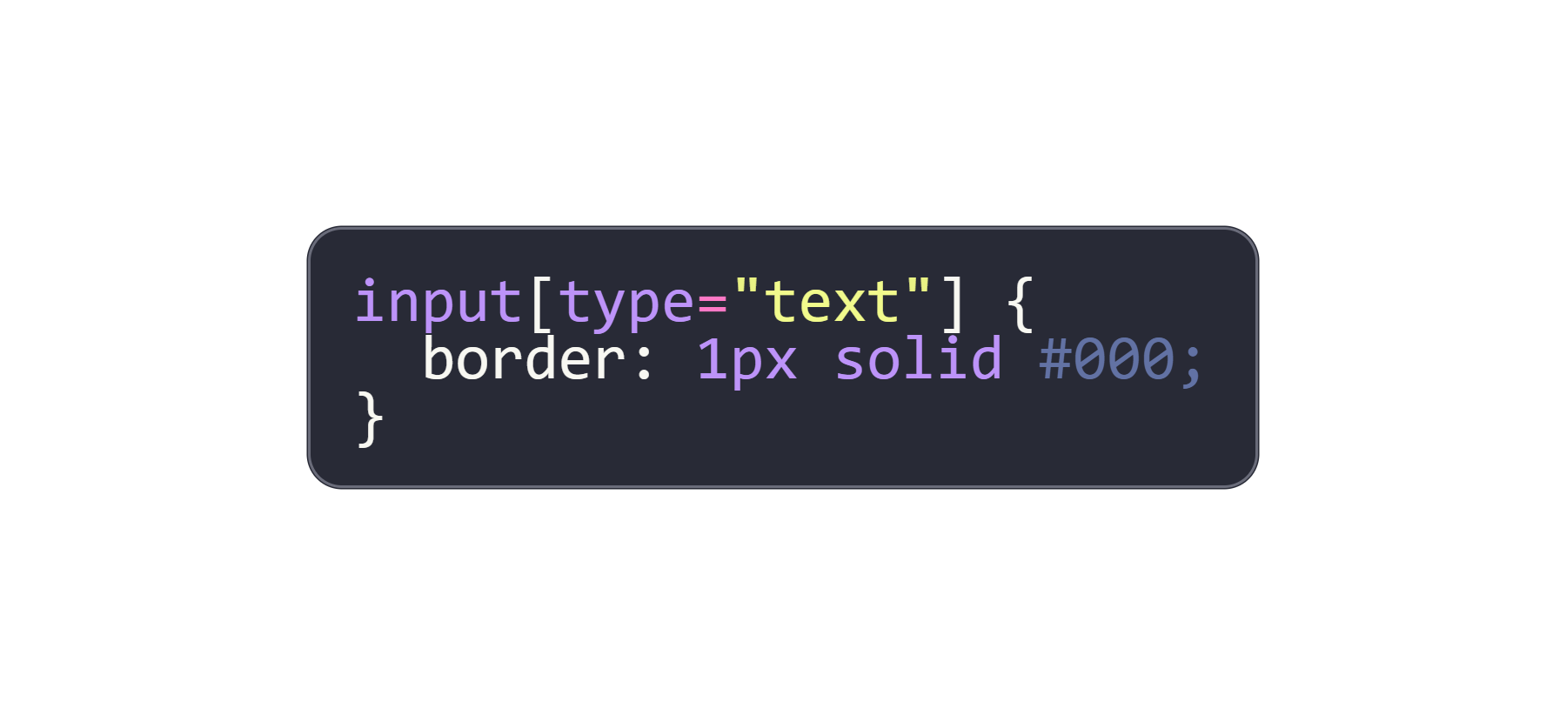
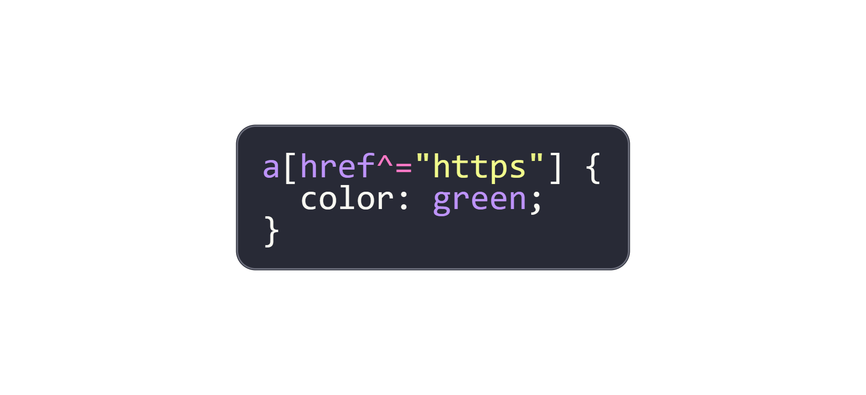
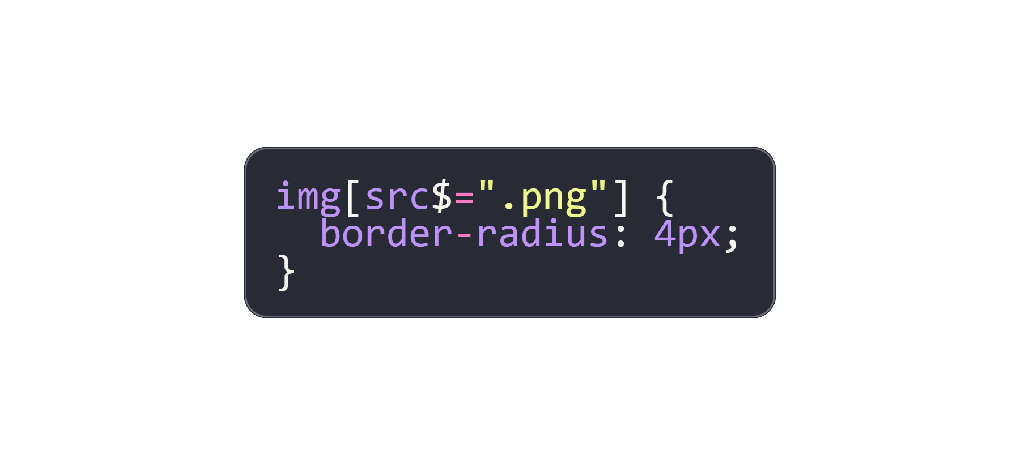
5. Seletores de Atributo:
Alvo para elementos com atributos específicos.
Exato:
Exemplo real: Estilizar apenas campos de texto.
Começa com:
Exemplo real: Destacar links seguros.
Termina com:
Exemplo real: Adicionar bordas arredondadas a imagens PNG.

Slide 13
06
SELETOR DE ATRIBUTO

Slide 14
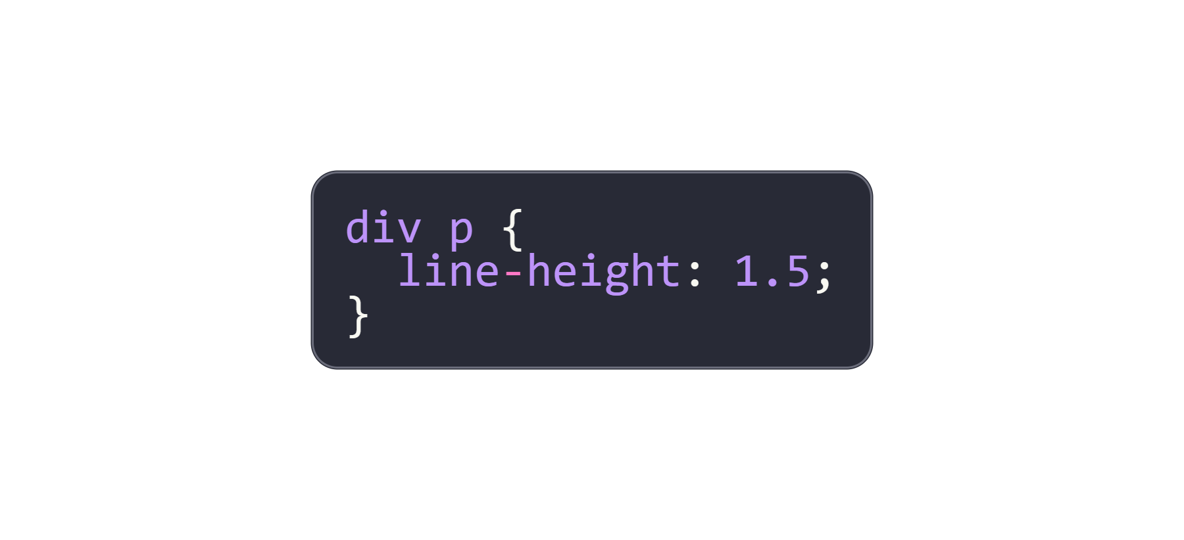
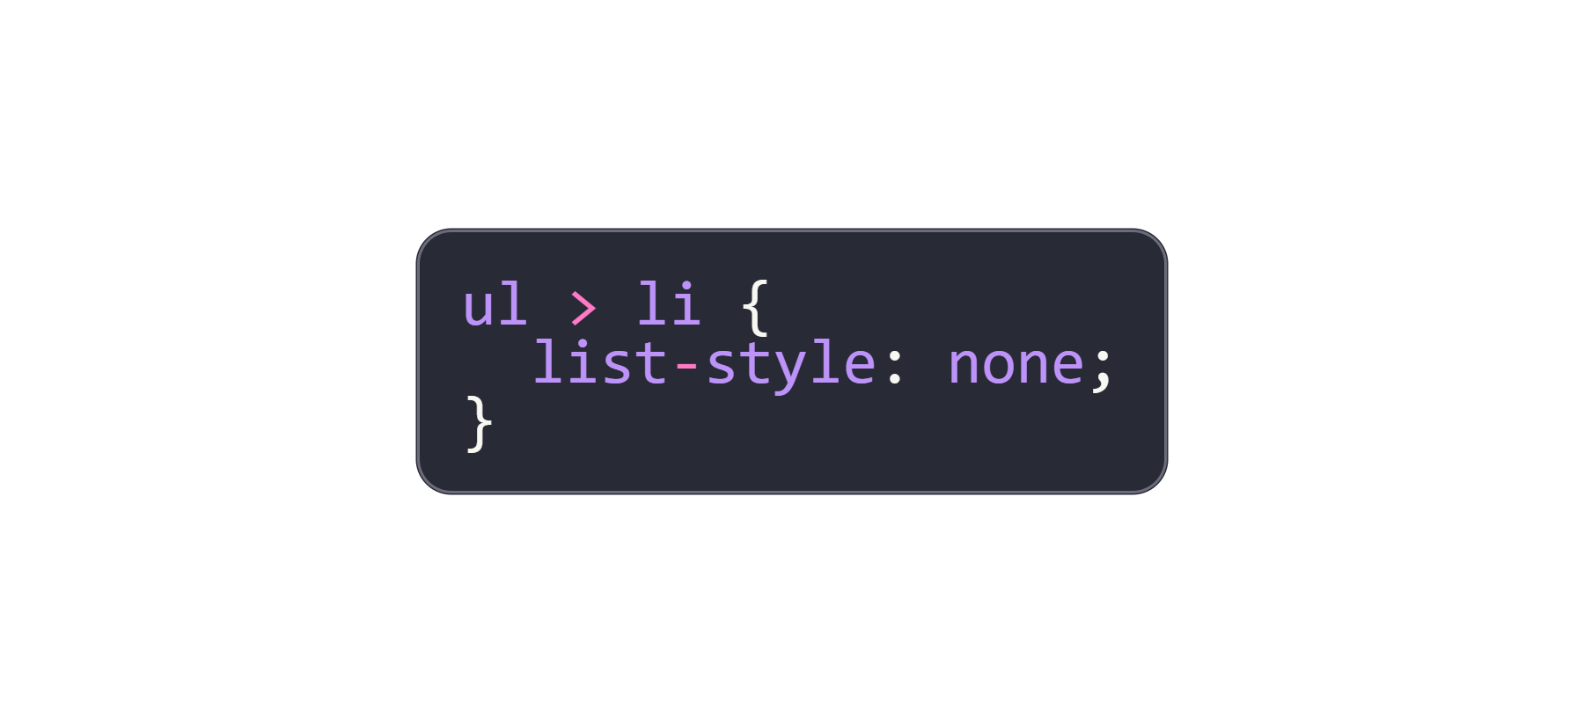
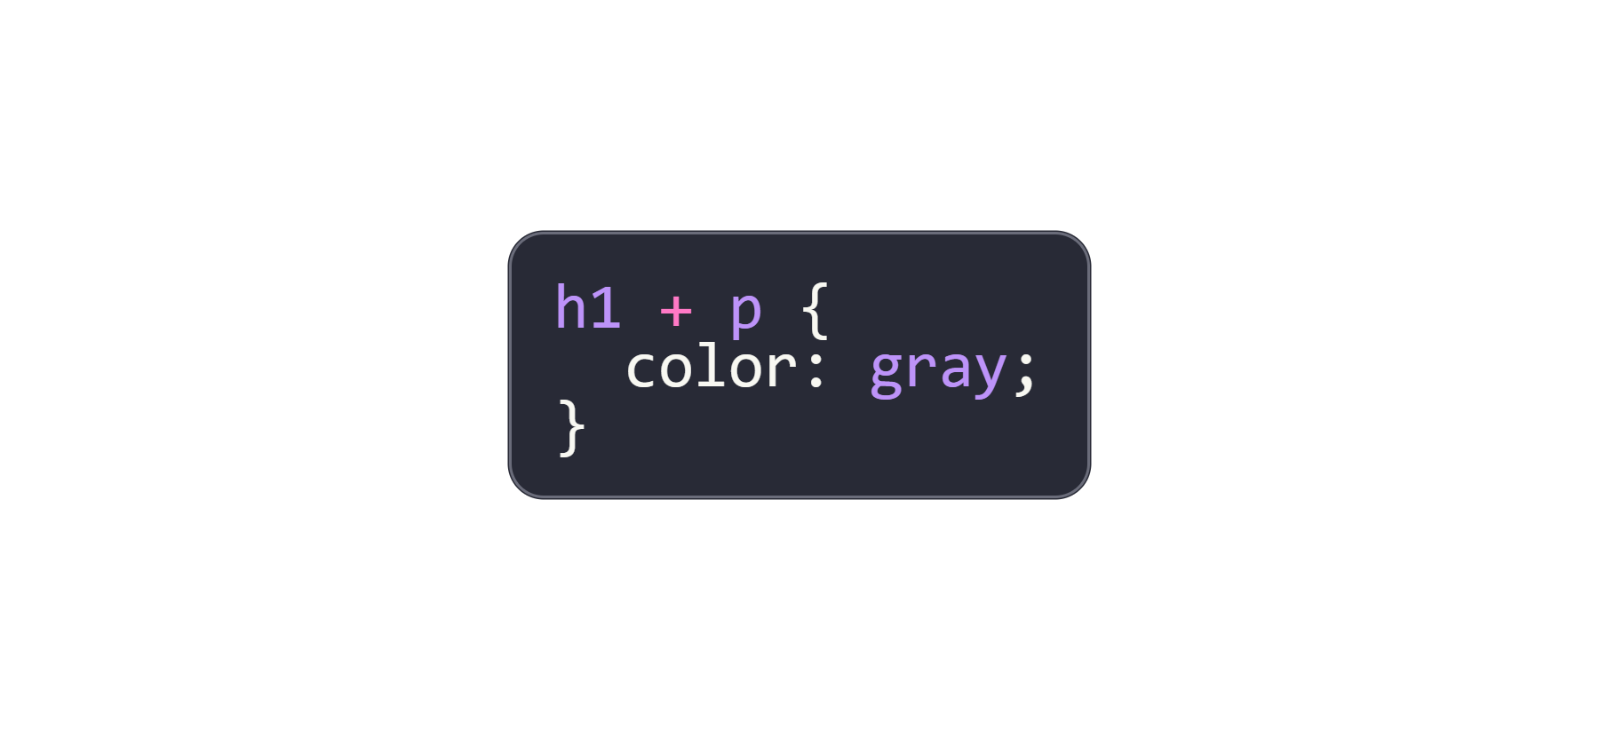

6. Seletores Combinadores:
Usados para relacionar elementos:
Descendente ( ):
Exemplo real: Estilizar parágrafos dentro de div.
Filho Direto (>):
Exemplo real: Remover marcadores de itens de lista diretos.
Irmão Adjacente (+):
Exemplo real: Alterar o estilo do parágrafo imediatamente após um título.
Irmão Geral (~):
Exemplo real: Estilizar todos os parágrafos seguintes a um título.

Slide 15
07
PSEUDO-CLASSES

Slide 16
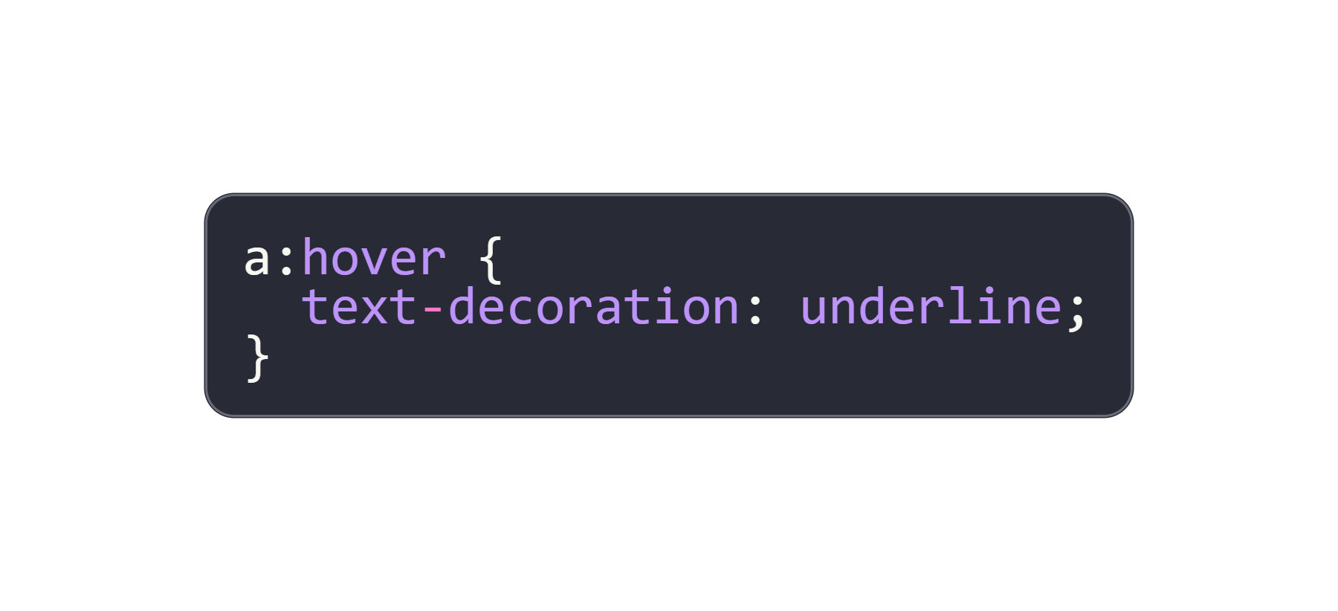
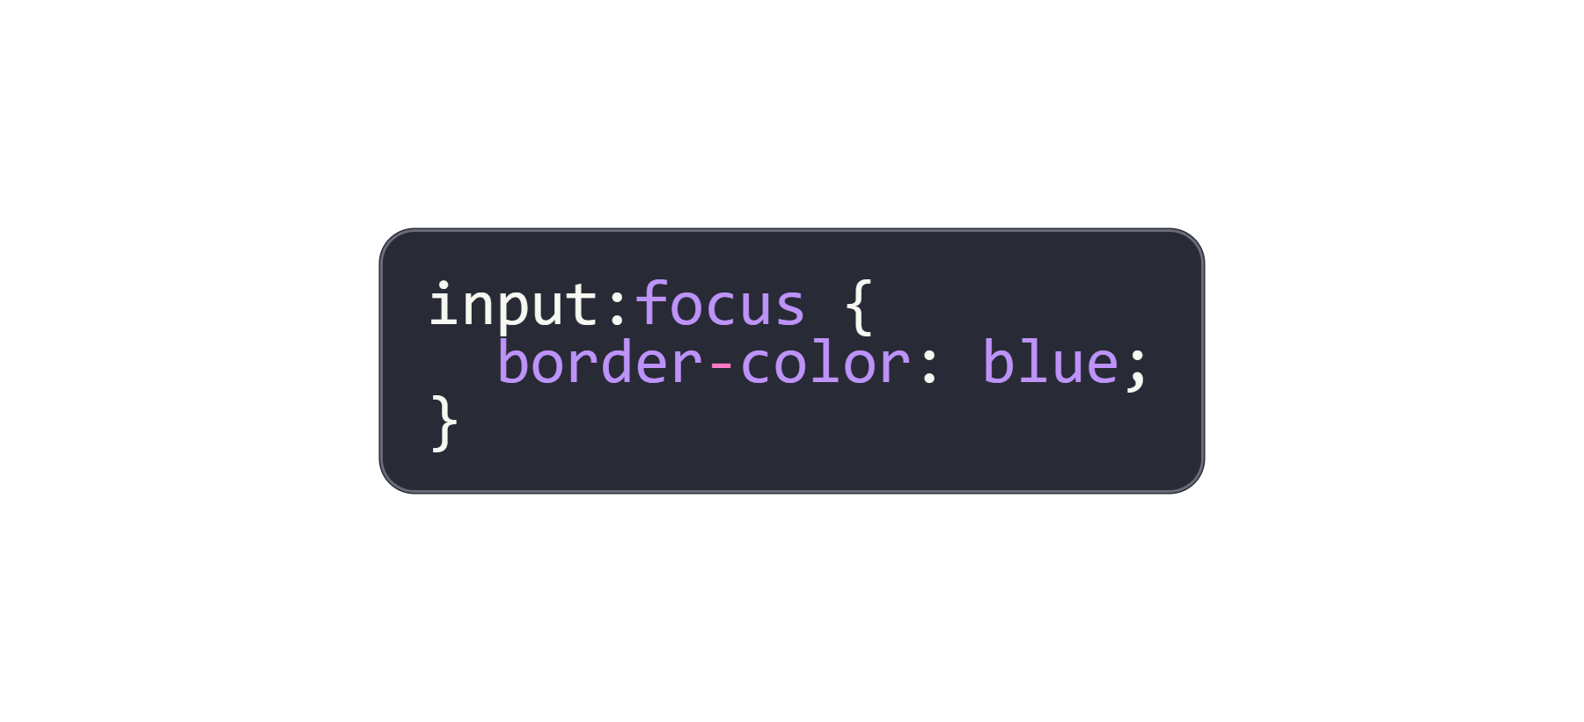
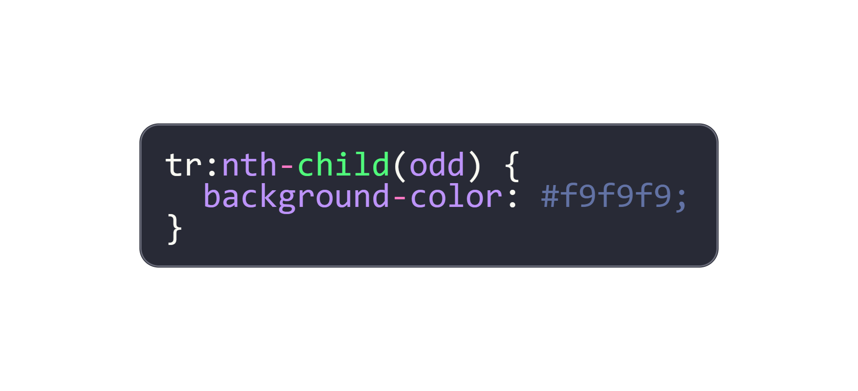
7. Seletores Pseudo-classes:
Estilizam elementos em estados específicos.
Hover:
Exemplo real: Adicionar sublinhado quando o mouse passar sobre links.
Focus:
Exemplo real: Destacar o campo de entrada ativo.
Nth-child:
Exemplo real: Alternar cores de linhas de uma tabela.

Slide 17
08
SELETOR DE GRUPO

Slide 18
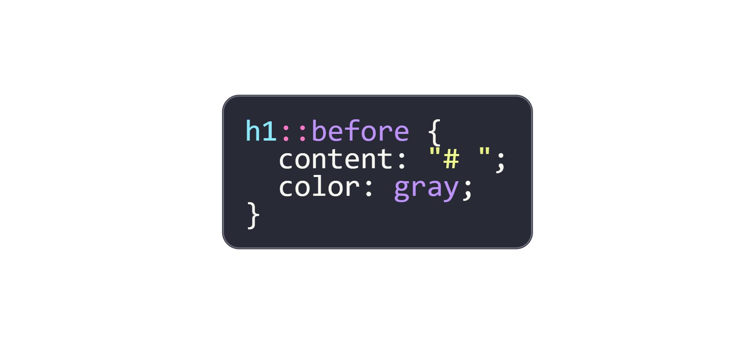
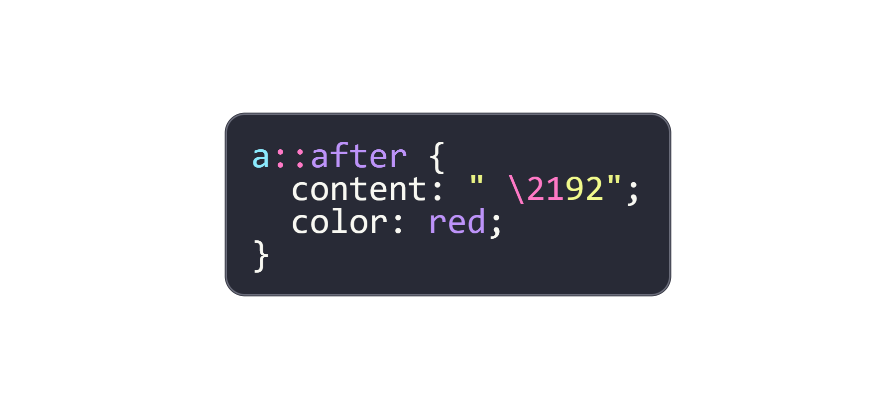
8. Seletores Pseudo-elementos:
Estilizam partes específicas de elementos..
Before:
Exemplo real: Adicionar um símbolo antes de títulos.
After:
Exemplo real: Inserir uma seta após links.

Slide 19
CONCLUSÕES
Dominar esses seletores é essencial para criar páginas web organizadas e esteticamente agradáveis.
Pratique com os exemplos e experimente combinações!

Slide 20
AGRADECIMENTOS
Esse Ebook foi gerado por IA e diagramado por humano.
Esse conteúdo foi gerado com fins didáticos de construção. Não foi realizado uma validação humana no conteúdo e pode conter erros gerados por I.A.!

